Slide 1

GESTIÓN DE LA ENERGÍA EN EL MERCADO ELÉCTRICO
Propuesta de TFM
Blanca Bengoa Robles

Slide 2
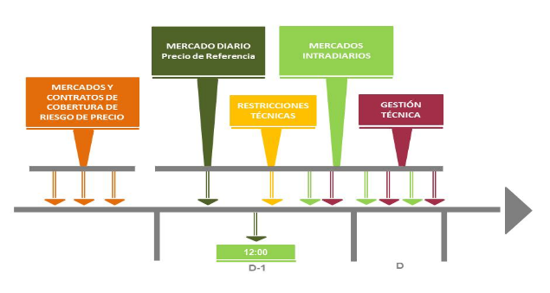
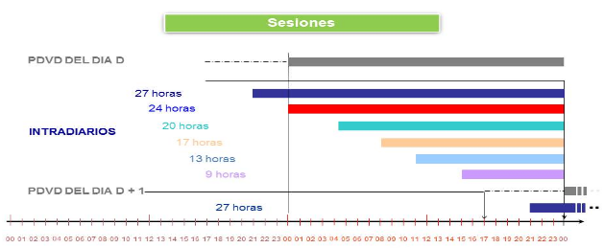
¿Cómo se construye el precio de la electricidad?
MD:
Mercado de referencia.
Cierra a las 12:00 del D-1
Un precio en €/MWh distinto en cada hora. Mercado marginal.
MMII:
6 sesiones de ajuste.
Distintos horizontes negociables.
Un precio en €/MWh distinto en cada hora negociable. Mercado marginal.
Diferencia de precio entre PMD_{h} y PMI_{i,h} → ¿Dónde comprar nuestra energía?
Fuente de imágenes: OMIE

Slide 3
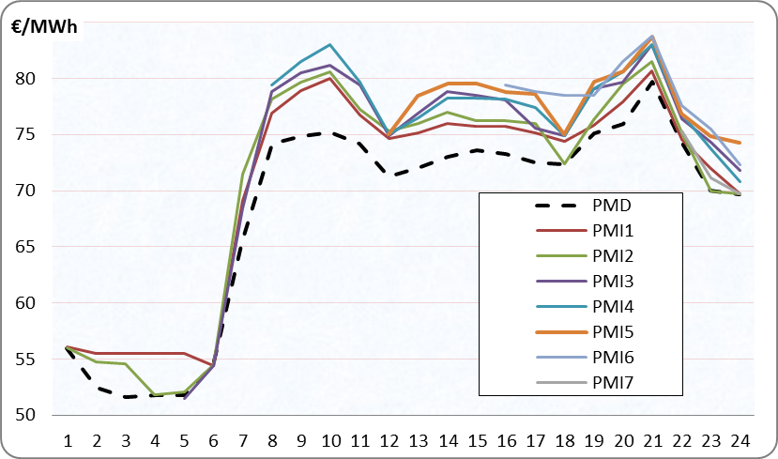
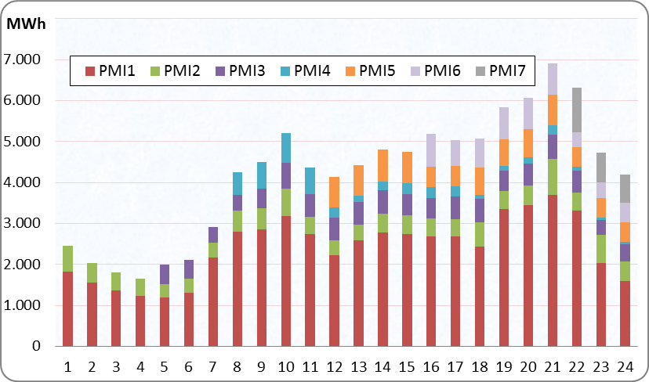
Ejemplo precio casación (25/09/2018)
Resultados casación cada mercado (€/MWh)
Energía gestionada en cada MMII (MWh)
Por ejemplo, el precio de la h12: MD = 71,29 €/MWh
MI1 =74,69 €/MWh MI4=75,04 €/MWh MI*=74,89 €/MWh
MI2=75,29 €/MWh MI5= 75,04 €/MWh *precio medio de todos los MI ponderado por el
MI3=74,89 €/MWh volumen negociado en cada uno de ellos.
Fuente de datos: OMIE

Slide 4

¿DÓNDE COMPRAR NUESTRA ENERGÍA?
PROPUESTA DE TFM: (2 salidas)
Predecir si PMD >= PMI₁ (1 – True, 0 - False)
Predecir si PMD >= PMI (1 – True, 0 - False)
PMD
(Precio de ref)
PMI1
El objetivo sería decidir si gestionamos toda nuestra cartera en el MD o acudimos a otros mercados (probabilidad de que el precio sea mayor/menor), con los datos que conocemos antes del cierre del MD, momento de toma de decisiones.
PMI (todos los intras en conjunto)
Idea inicial:
Ensemble de árboles de decisión
¿Qué data? →

Slide 5
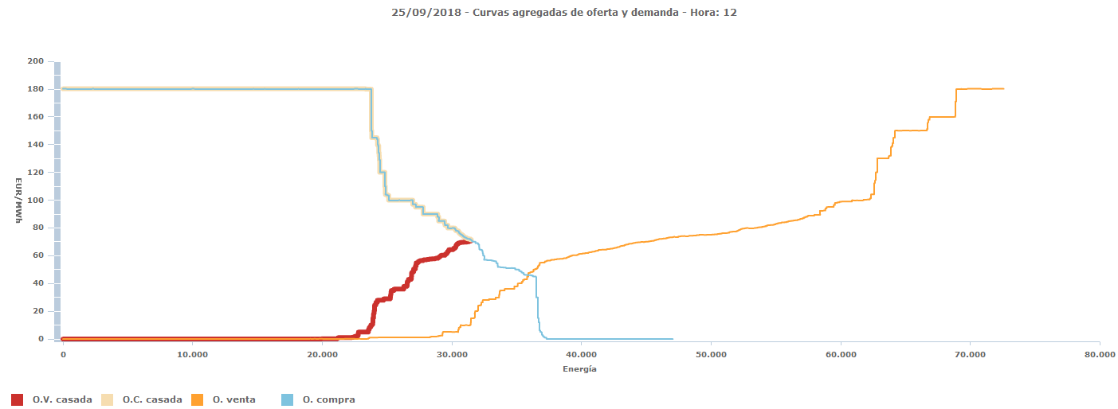
Ejemplo curvas agregadas de oferta MD
OFERTA CCGT
OFERTA TÉRMICA
(CARBÓN + CCGT)
OFERTA RENOVABLES
OFERTA NUCLEARES
Dependiendo del punto de corte de la curva de oferta y demanda obtendremos un precio de casación para esa hora en el MD.
Fuente de imágenes: OMIE

Slide 6
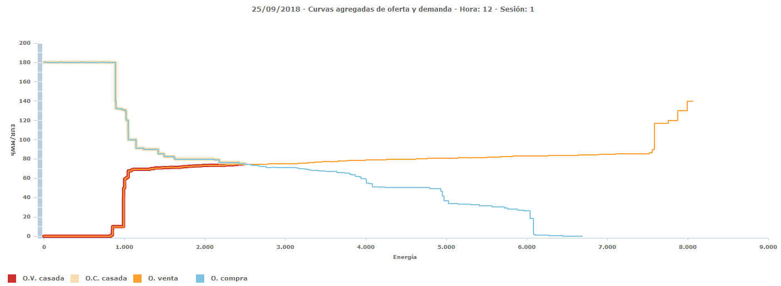
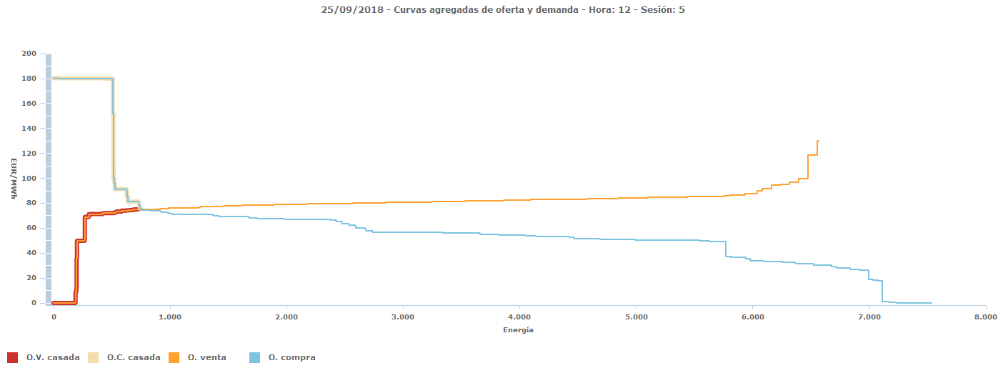
Ejemplo curvas agregadas de oferta MMII
MI1→
Más volumen negocidado.
Todas las horas gestionables.
Más generación a precio aceptante.
MI5 →
Menor energía gestionada
Menos horas gestionables
Precio más sensible a cambios.
El precio de la oferta en los MMII dependerá de la generación disponible:
cambio de previsión tecnologías no gestionables
centrales con CV_{gen} > PMD
centrales que no quieren parar su generación
Fuente de imágenes: OMIE

Slide 7


FEATURES:
Precio del MD_{h} España
Precio del MD_{h} Francia
(acoplados¿?)
Generación Eólica (MW)
Demanda eléctrica (MW)
Resultado D-1
(1: PMI_{h} <= PMD_{h}; 0: PMI_{h} > PMD_{h})
% Centrales Carbón acopladas en D-1
Generación Carbón en D-1 (MW)
MW Carbón disponible en D
Mes
Hora
Día de la semana
Mejor mercado
Cuando queramos predecir un nuevo dia (24h), los campos en cursiva serán previsiones.

Slide 8
Planificación de resolución Y DUDAS (i)
Análisis de datos ¿Todos los features seleccionados son importantes? ¿alguno es redundante? Estudio de correlaciones
X= 11 características ¿?
Y₁= Prob. (PMD>=PMI₁)
Y₂= Prob. (PMD>=PMI)
Precio horario ¿Son independientes las horas? ¿Puedo agruparlas? ¿Algún otro cluster?
Elección del modelo ¿Bosque de decisión? ¿XGBoost? ¿Regresión Logística? Comparar modelos.
Línea de trabajo posterior: Mejora con redes neuronales¿? Nuevas variables de estudio¿?
Periodo de estudio: 01/01/2015 – 31/10/2018

Slide 9
Dudas y Sugerencias.
Muchas gracias.

Slide 10
Planificación de resolución Y DUDAS (iI)
*Problema: Un precio por hora ¿Son independientes? ¿Puedo agrupar horas?
VALLE
PUNTA
VALLE
P.MAÑ
ENTRE-PUNTAS
P.T
¿?

